Slide 1
Linear SVM ile SMS Spam Tespiti
Support Vector Machine
Yağız Efe Çiçekçisoy
Foundations & Applications of AI · Assignment 1
Ekim 2026
Notes:
Bu sunumda İngilizce SMS mesajlarını spam ya da normal olarak sınıflandıran projemi anlatıyorum. Önce algoritmanın kendisini, sonra projeyi nasıl geliştirdiğimi göstereceğim.

Slide 2
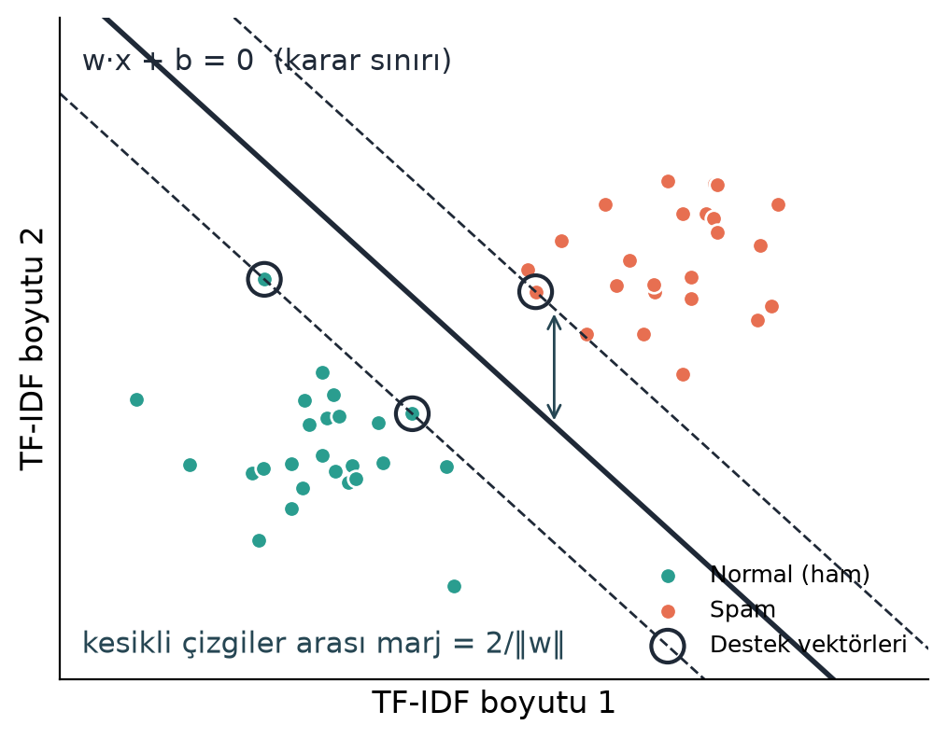
Temel fikir: iki sınıfı en geniş boşlukla ayır
SMS metni
"WINNER! Claim your prize"
TF-IDF
metin → sayı vektörü
Linear SVM
f(x) = w·x + b
Karar
f(x) > 0 → SPAM
Sezgi
Her mesaj binlerce boyutlu bir noktadır (her kelime bir boyut). SVM, spam ve normal mesajları ayıran düzlemlerden kenara en uzak olanı seçer. Sınıra en yakın birkaç mesaj (destek vektörleri) düzlemi belirler.
Notes:
Metin önce TF-IDF ile sayılara çevriliyor, sonra SVM bir karar düzlemi çiziyor. Önemli olan marj: düzlem iki sınıfa da olabildiğince uzak.

Slide 3
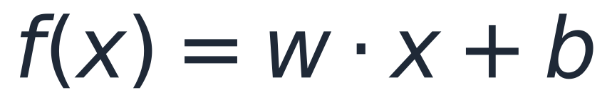
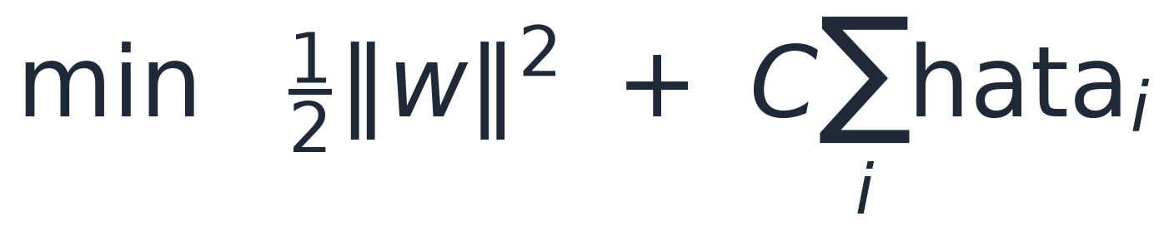
Matematik: tek bir skor, tek bir amaç
Mesajın skoru
x: mesajın kelime vektörü (TF-IDF). Her kelimenin bir ağırlığı (w) var. Skor pozitifse spam, negatifse normal.
Eğitimin amacı
Sınıflar arasındaki boşluğu (marj) büyüt, ama yanlış taraftaki mesajları da cezalandır. C bu ikisini dengeler.
Notes:
C parametresi marj ile hata arasındaki dengeyi kurar; CV ile C=1 seçildi. Veri dengesiz olduğu için spam hatalarına daha büyük ağırlık veriliyor.

Slide 4
Görsel örnek: marj
Grafiği okumak
Kalın çizgi: karar sınırı
Kesikli çizgiler arası: marj
Halkalı noktalar: sınırı belirleyen destek vektörleri
Uzaktaki mesajlar sınırı etkilemez

Slide 5
Eğitim süreci
Temizlik
5.574 → 5.171 mesaj
Ayrım
%80 eğitim / %20 test
Ayar araması
3 model × ayarlar, 5-katlı CV
Seçim
en yüksek CV spam F1
Test
tek sefer, en sonda
Nasıl öğreniyor?
LinearSVC (liblinear), amaç fonksiyonunu koordinat inişi ile çözer: her adımda bir ağırlığı güncelleyip kaybı azaltır. TF-IDF her CV katında sadece o katın eğitim parçasında öğrenilir.
Denenen ayarlar
Naive Bayes: alpha 0.001 – 1
Logistic Regression: C 1 – 1000
Linear SVM: C 0.1 – 10
Hepsinde: kelime / kelime+bigram, sınıf ağırlığı

Slide 6
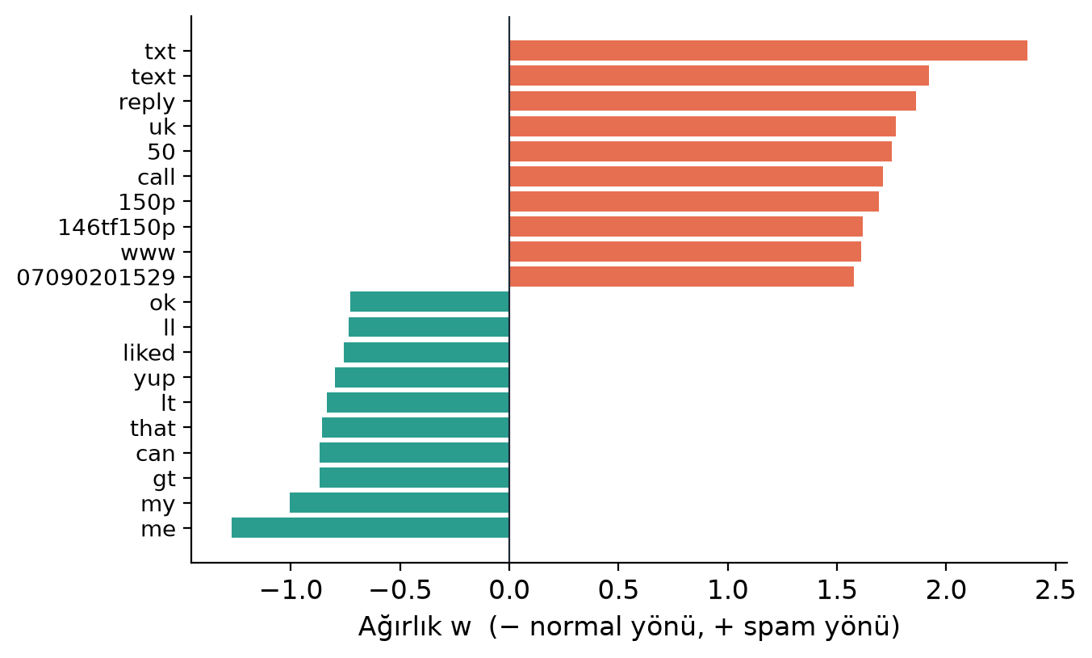
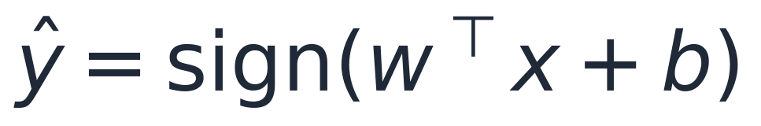
Tahmin: hangi kelimeler spam'e iter?
Yeni mesaj
"Free entry! Text WIN to 80086 now"
1. TF-IDF vektörüne çevrilir
2. w·x + b hesaplanır
3. Pozitif → SPAM
Notes:
Ağırlıkları model öğrendi: txt, call, www, reply gibi kelimeler spam yönüne; me, my, ok gibi gündelik kelimeler normal yönüne itiyor.

Slide 7
Proje yolculuğum
Önce kendim kurdum, sonra AI Agent'ımdan aldığım önerileri inceleyip uyguladım

Slide 8
Veri: UCI SMS Spam Collection
5.574
403
5.171
%12,6
ham kayıt
birebir tekrar (silindi)
temiz mesaj
spam oranı
Sütunlar: etiket (ham / spam) · mesaj (İngilizce metin)
Hedef değişken: etiket — ikili sınıflandırma
Benim kararım: tekrarları eğitim/test ayrımından ÖNCE sildim; aynı mesaj iki tarafta olsaydı test sonucu olduğundan iyi görünürdü. Veri dengesiz olduğu için başarı ölçütü olarak doğruluk değil spam F1 seçtim.

Slide 9
Benim kurduğum ilk sürüm
Okuma + temizlik
pandas, tekrar silme
Stratified ayrım
%80 / %20
TF-IDF + Naive Bayes
Pipeline
Alpha araması
0.1 – 1, 5-katlı CV
0,770
0,924
49 → 15
ilk NB (alpha=1) spam F1
alpha=0.1 ile spam F1
kaçırılan spam
Varsayılan alpha=1 nadir spam kelimelerini fazla bastırıyordu; ayar araması bunu düzeltti.

Slide 10
AI Agent'ımdan aldığım geliştirme önerileri
1
Model karşılaştırması
2
Alpha aralığı
3
Modeli kaydetme
Önce
Önce
Önce
Sadece Naive Bayes vardı.
En iyi alpha (0.1) denediğim aralığın en ucundaydı.
Model her çalıştırmada yeniden eğitiliyordu.
Öneri → karar
Öneri → karar
Öneri → karar
Logistic Regression ve Linear SVM'i de ekleyip karşılaştırmayı önerdi. Uyguladım; CV'de Linear SVM önde çıktı.
Aralığı genişletmeyi önerdi. Genişlettim; yeni en iyi değer (0.01) aralığın içinde kaldı.
Kaydetmeyi önerdi. Artık models/ klasöründe; tahmin için tekrar eğitmeye gerek yok.
Notes:
Mühendislik kararlarını ben verdim; AI Agent işin emek kısmını yaptı ve teslim öncesi önerilerde bulundu. Her öneriyi inceleyip uygulamaya aldım.

Slide 11
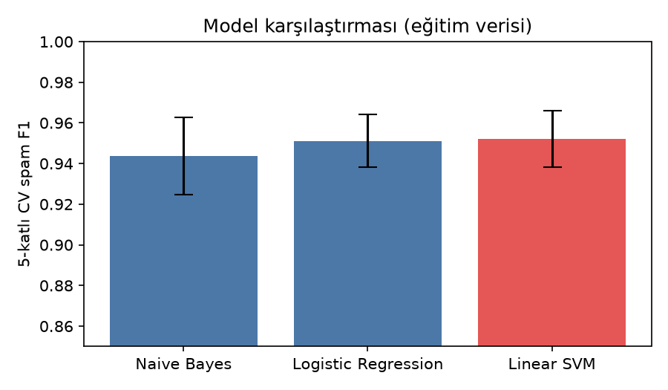
Üç model, aynı kural: en yüksek CV spam F1
CV spam F1
Naive Bayes 0,944 ± 0,019
Logistic Reg. 0,951 ± 0,013
Linear SVM 0,952 ± 0,014
Farklar standart sapmanın içinde: üçü de uygun. Seçimi önceden koyduğum kurala göre yaptım.

Slide 12
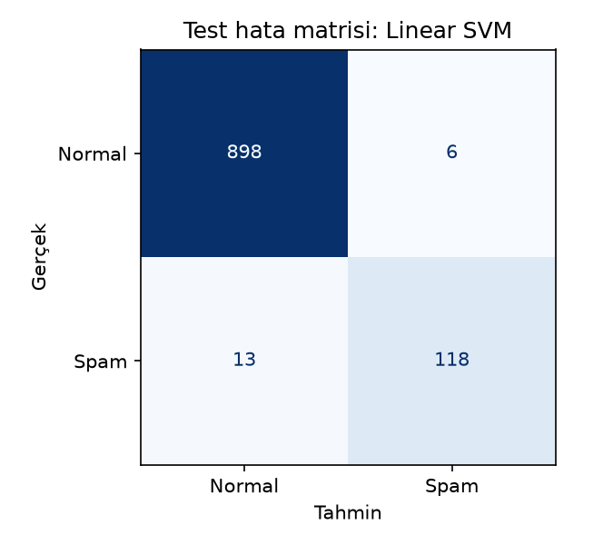
Test sonuçları: 1.035 mesaj, 131 spam
%90
%95
0,925
%98,2
0,992
Recall: spamlerin yakalanan oranı
Precision: spam dediklerinin doğruluğu
F1 skoru
Accuracy
ROC AUC

Slide 13
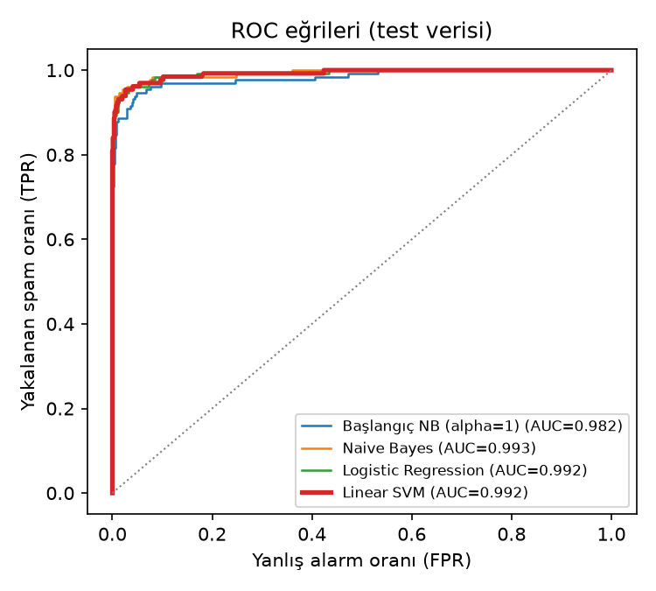
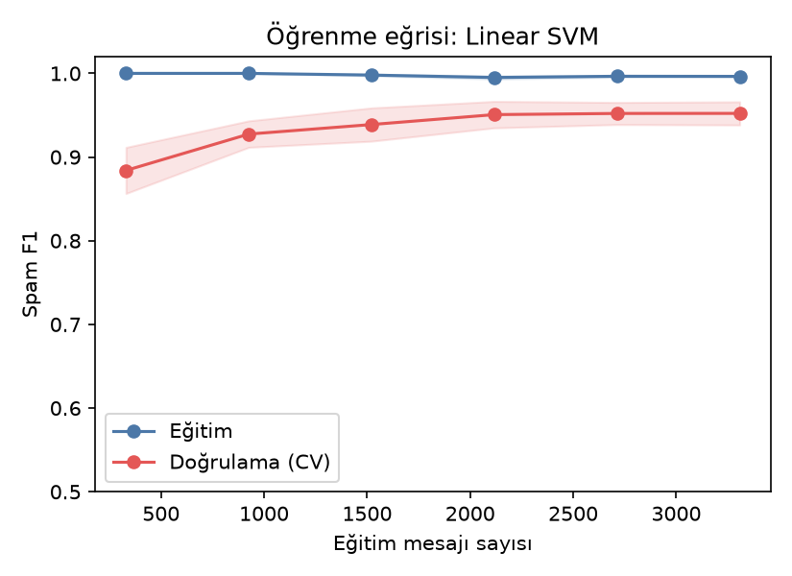
ROC eğrisi ve öğrenme eğrisi
İlk NB'nin AUC'si bile 0,982: kelimeleri iyi sıralıyordu, sorun karar eşiğindeydi.
Doğrulama F1 veri arttıkça 0,88'den 0,95'e çıkıyor ve düzleşiyor: daha çok veri az kazandırır.

Slide 14
Avantajlar ve sınırlar
✓
Güçlü yanlar
✗
Sınırlar
Yüksek boyutlu, seyrek metinde hızlı ve güçlü
Kelime sırasını ve anlamı görmez
Ağırlıklar yorumlanabilir (hangi kelime spam?)
Olasılık değil skor üretir
class_weight ile dengesiz veriye uyum
2011 öncesi İngilizce veri; Türkçe denenmedi
Az ayarla (C) iyi sonuç
Benzer spam kampanyaları test sonucunu biraz şişirebilir

Slide 15
Sonuç
Kaçırılan spam 49'dan 13'e indi; spam F1 0,770 → 0,925
Üç model önceden belirlenmiş kuralla karşılaştırıldı; test verisi sadece en sonda kullanıldı
Kod, model, grafikler ve rapor: github.com/yagizefecsoy/sms-spam-model

